Slide 1


Е. Н. Потехина, начальник отдела развития воспитания и дополнительного образования управления образования администрации Соликамского городского округа
Воспитание: свободное время детства (совершенствование деятельности учреждений дополнительного образования в соответствии с требованиями государственной образовательной политики и потребностями муниципальной системы образования)
20 августа 2020 год

Slide 2
Приоритеты государственной политики в области воспитания и социализации детей заданы
Стратегией развития воспитания в Российской Федерации на период до 2025 года;
Постановлением Правительства Российской Федерации от 30.12.2015 № 1493 «О государственной программе «Патриотическое воспитание граждан Российской Федерации на 2016 – 2020 годы»;
Указом Президента Российской Федерации от 09 мая 2018 года №211 "О подготовке и проведении празднования 75-й годовщины Победы в Великой Отечественной войне 1941-1945 годов«;
поправками в Законе «Об образовании в РФ» по вопросам воспитания обучающихся и воспитанников;
примерной программой воспитания института стратегии развития образования РФ;

Slide 3
5 компонентов содержания понятия «гражданственность»:
патриотизм
законопослушность
общественно-полезная деятельность
корпоративность (командное взаимодействие)
самостояние

Slide 4
«Самостоянье человека, Залог величия его»
А.С. Пушкин
САМОСТОЯНИЕ - это духовная основа личности, слагаемая из незыблемых ценностей, главная из которых любовь к Отчизне и людям, благодаря которой ЧЕЛОВЕК САМ способен правильно жить, вершить достойные деяния, твердо и уверенно стоять за правду и справедливость на земле, идти своей собственной, единственной дорогой, иметь твёрдое убеждение в необходимости саморазвития гражданского сознания, способности отдавать свои знания, умения, время, талант окружающим, быть подвижником интересного и инновационного, поддерживать добрые дела.
0

Slide 5
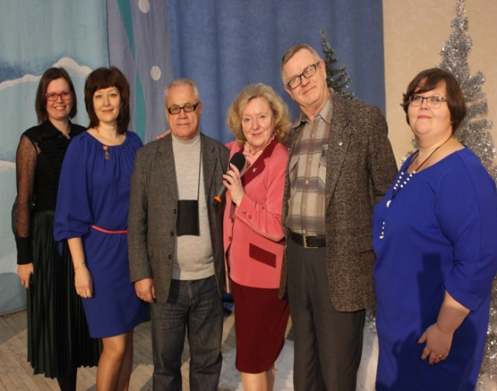
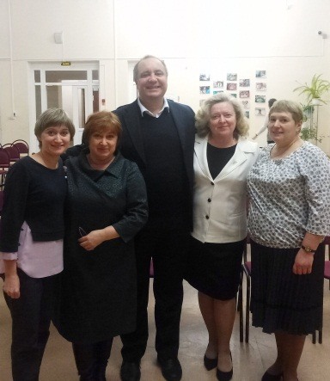
Целевые установки
ДОПОЛНИТЕЛЬНОЕ ОБРАЗОВАНИЕ – каждому ребёнку!
Я вышел не из среднего образования, а из дополнительного:
серьёзно занимался хореографией, бальными танцами,
туризмом, художественным словом.
В.П. Голованов, д.п.н.
Определение уровня
сформированности гражданско-патриотических качеств и духовности,
возможности помогать другим,
служить обществу и государству,
-сосредоточиться на позитивном будущем.
С.В. Тетерский, д.п.н.
«Время созидателя» — 12 упражнение
0

Slide 6
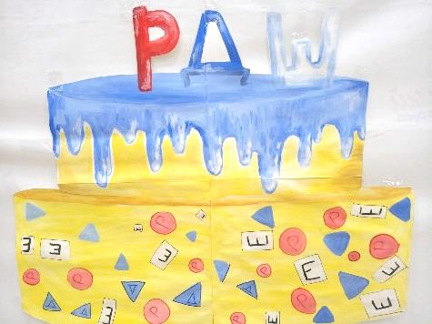
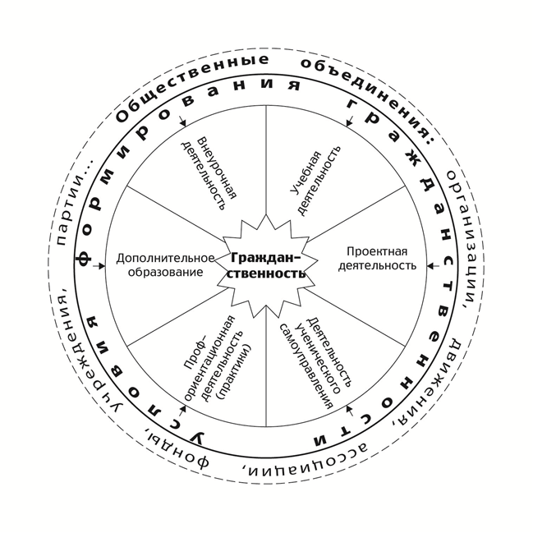
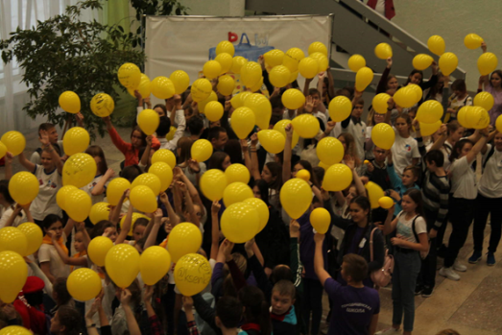
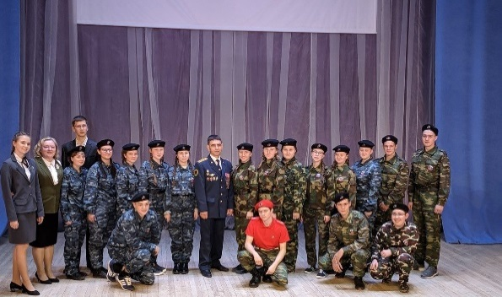
ДЕТСКОЕ ОБЩЕСТВЕННОЕ ОБЪЕДИНЕНИЕ
КАК КЛЮЧЕВОЕ ПЕДАГОГИЧСКОЕ УСЛОВИЕ
ФОРМИРОВАНИЯ ГРАЖДАНСТВЕННОСТИ ПОДРОСТКОВ
Формы
Профильный добровольческий лагерь, пленэры, школа отечественной классики, спектакль Дель-арте, день тени, школа резерва будущих президентов
Технологии Технологии форсайт-проектирования, социального проектирования, вербатима,
Артийская технология

Slide 7
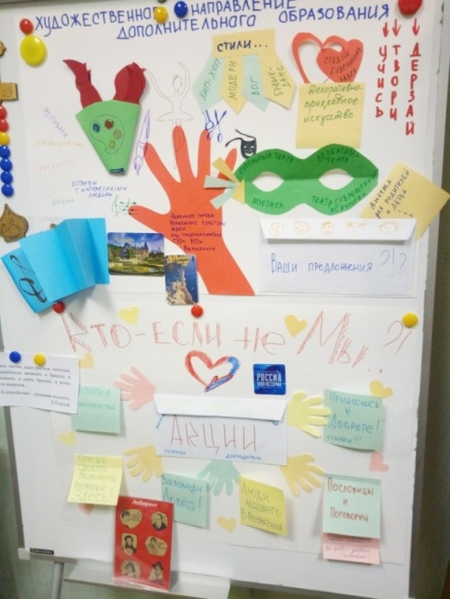
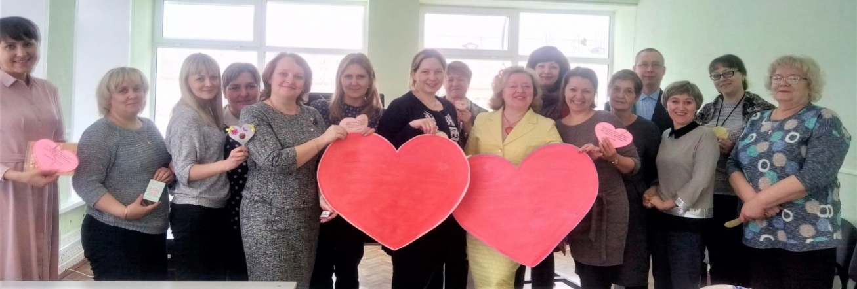
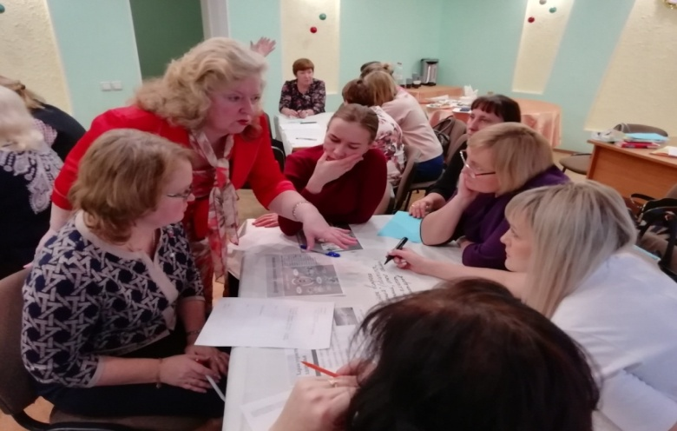
СОВЕЩАНИЯ В ФОРМАТЕ
КОНФКОЛЛ, МИРОВОГО КАФЕ, МИТАПА

Slide 8
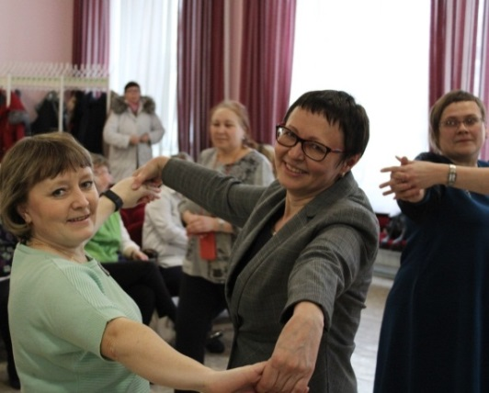
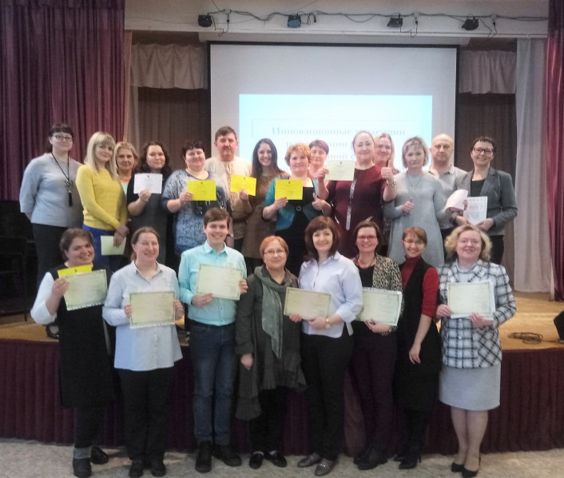
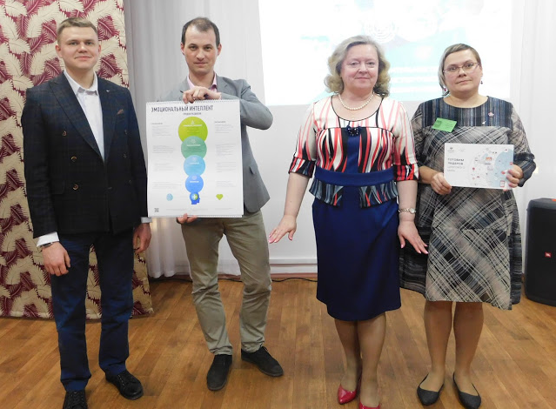
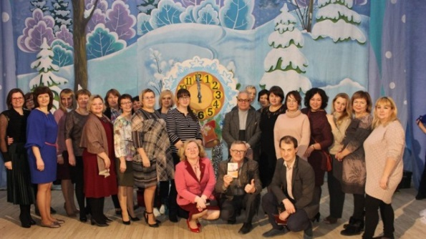
Стратегические сессии развития системы дополнительного образования
«Дополнительное образование детей – ключ к успеху каждого ребёнка» — 20.12.2019 года.
"Дополнительное образование детей - пространство счастливого детства для успешного будущего", — 24.01.2020 года.
«Инновационные тенденции и технологии развития современной системы дополнительного образования» - 13.03. 2020 г.
0

Slide 9
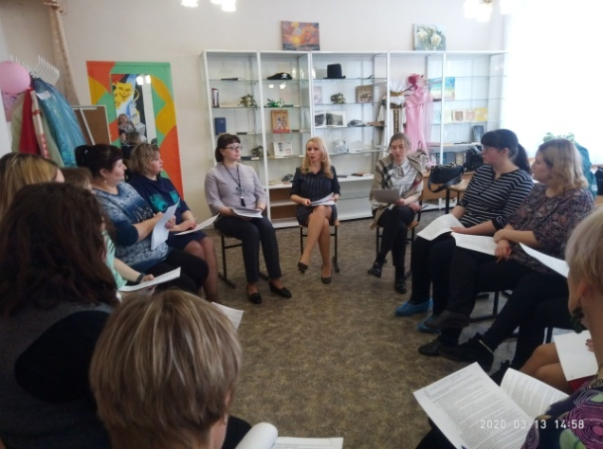
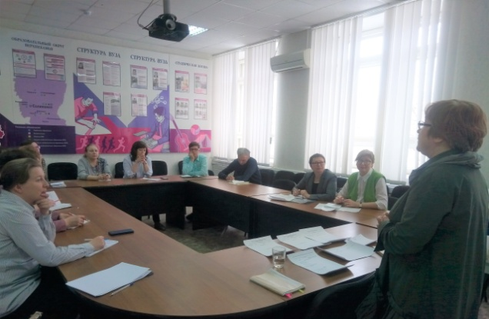
РЕЗУЛЬТАТЫ СТРАТЕГИЧЕСКИХ СЕССИЙ
170 благодарностей и восторженных отзывов,
13-защит инновационных проектов в сфере дополнительного образования для получения удостоверений государственного образца о повышении квалификации и внедрении новых программ и проектов в деятельность учреждений дополнительного образования.
Освоение новых понятий (драйвинг, стейкхолдер, сегментация рынка образовательных услуг), что такое маркетинговые технологии в дополнительном образовании, SWOT-анализ.
Новые приёмы психогигиены для профилактики
выгорания. Оказывается, развиваться – это здорово и не всегда так сложно!
Вопросы, необходимых для дальнейшей работы
(по мнению участников сессий):
социальное проектирование (овладеть инструментами управления проектными командами, а также сопровождения обучающихся и педагогов до результата),
маркетинговые и драйвинговые технологии в дополнительном образовании
0

Slide 10
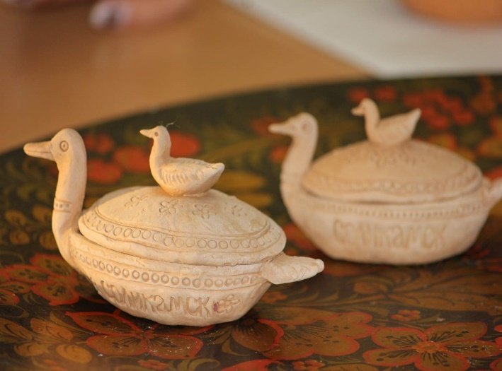
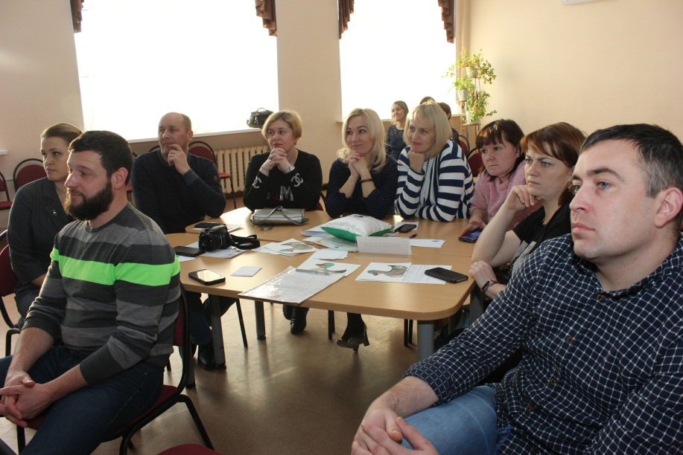
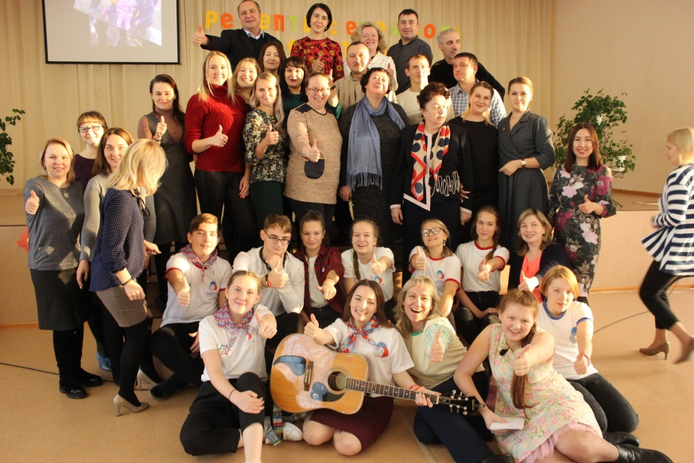
Родительские педсоветы
«Рецепты воспитания в современном мире:
от количества к качеству»
«Рецепты воспитания детей в семье как ответ на современные вызовы: соцсети, наркомания, алкоголизм»
0

Slide 11

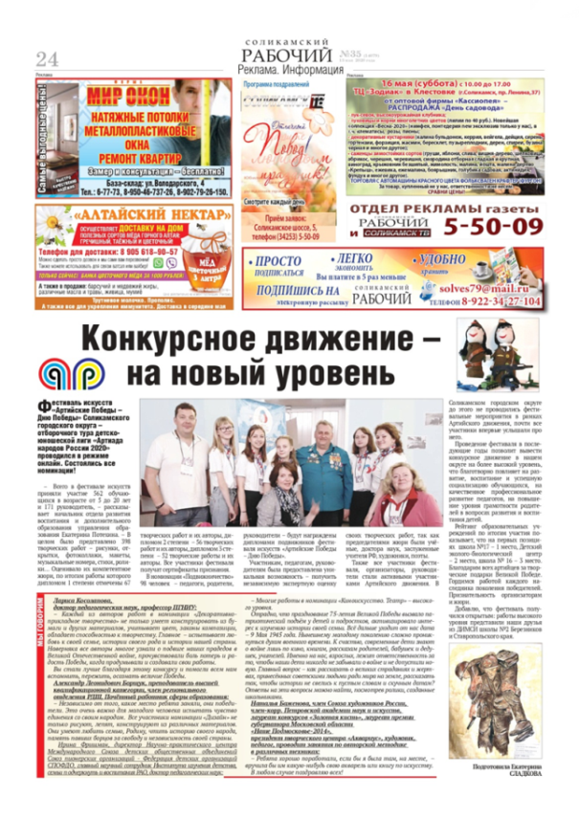
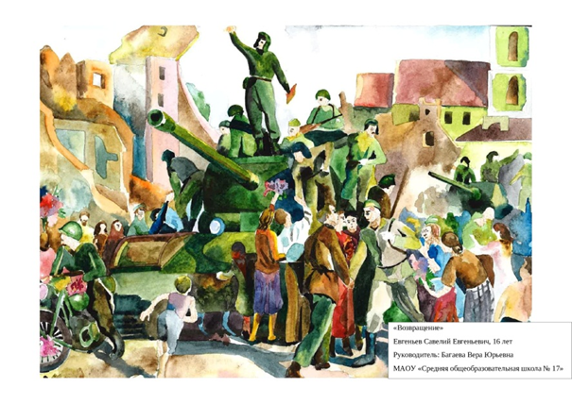

фестиваль искусств
«Артийские Победы – Дню Победы» в Соликамском городском округе
Участники - 562 обучающихся в возрасте от 5 до 20 лет (26 человек – дети группы риска и СОП) в 10 номинациях.
Результат - 398 творческих работ (рисунков, открыток, фотоколлажей, макетов, музыкальных номеров, стихов, роликов и др.).
170 руководителей (педагогов и родителей) удостоены дипломов в номинации «Подвижничество».
0

Slide 12
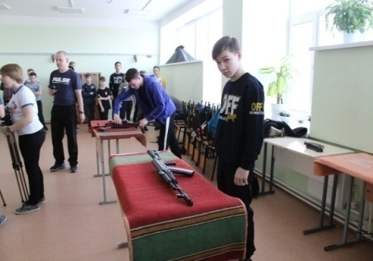
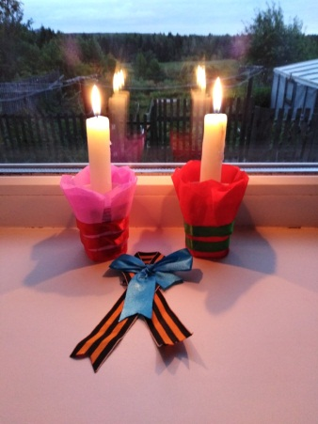
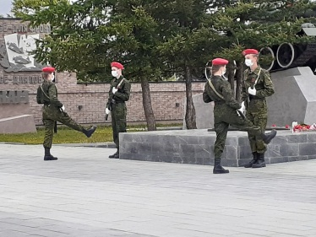
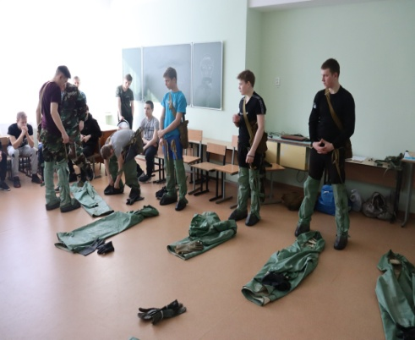
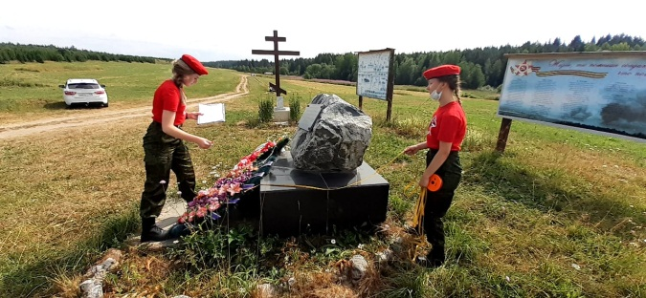
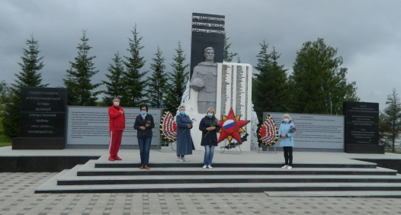
Патриотические мероприятия
291 событие:
Акция «Свеча памяти»
Акция «Поэма о войне»
Акция «Мы за мир»
Вахта Памяти
Всероссийская акция «Вечный огонь»
Социальный проект «Поклонимся великим тем годам»
Вахта памяти в рамках реализации проекта Проект "БТР – 2020. Боевые традиции и ритуалы Российской Армии».
Проект «Патруль памяти».
«Один день из жизни солдата»
Пост №1
Патриотические мероприятия на уровне образовательных учреждений
0

Slide 13
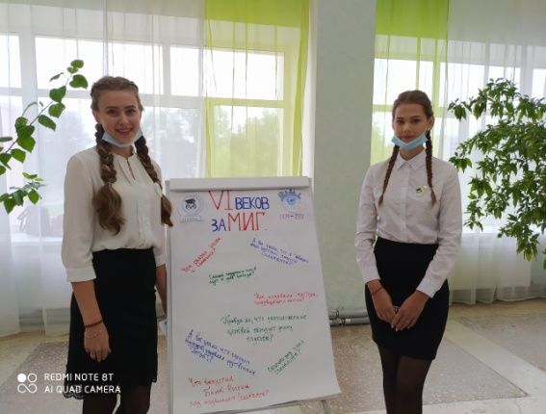
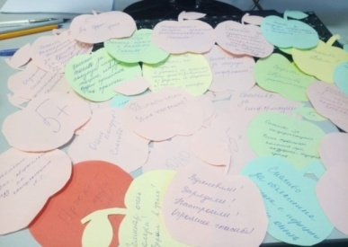
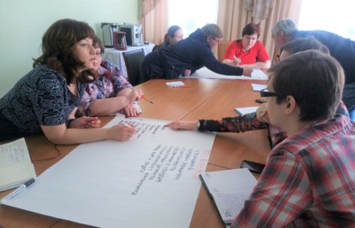
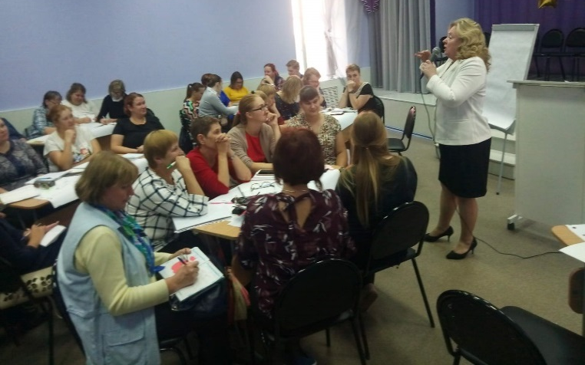
Проектная школа
Конкурс детских социальных проектов "Юбилейные виражи" на грант Главы Соликамского городского округа:
- 9 проектов поддержаны на общую сумму 200000 рублей по двум номинациям: «Тропа, из глубины сердец идущая» (проекты к 75-летию Победы в Великой Отечественной войне) и «Мой Соликамск - серебряные звоны» (проекты, посвящённые 590-летнему юбилею Соликамска).
- 80 ребят (18 проектных групп) защитили свои инициативы в режиме онлайн.
- 3 проекта учреждений дополнительного образования: «В память о вечном" (МБОУ ДО "ДЭБЦ"), "Землянка Победы" (МАОУ ДО "ДООЦ "Лесная сказка"), "Алая линия. Ожившие истории "высоких" отношений" (МАОУ ДО "ЦРТДиЮ "Звездный").

Slide 14

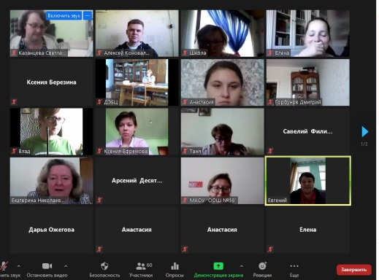
Летняя онлайн-школа стратегического кадрового резерва и ресурса
«Будь первым!» в Соликамске!
Если вы есть – будьте первыми,
Первыми, кем бы вы ни были.
Из песен – лучшими песнями,
Из книг – настоящими книгами…
Р. Рождественский
Участники - более 1000 ребят и взрослых.
Циклограмма онлайн-школы:
-Понедельник - спортивные программы– занятия с шестикратным чемпионам мира и Европы Владом Кричфалушим;
Вторник - школа отечественной классики – онлайн-встречи с известными в нашей стране и за рубежом представителями творческой интеллигенции: учителями, учёными, художниками, литераторами, журналистами.
Среда - встречи в онлайн-кинозале и обсуждение художественных фильмов, видеороликов «Истории любви – в истории Победы».
Четверг и пятница – школа резерва будущих президентов (онлайн-встречи с представителями власти и бизнеса, общественными деятелями из Москвы, Читы, Перми, Соликамска.
0

Slide 15
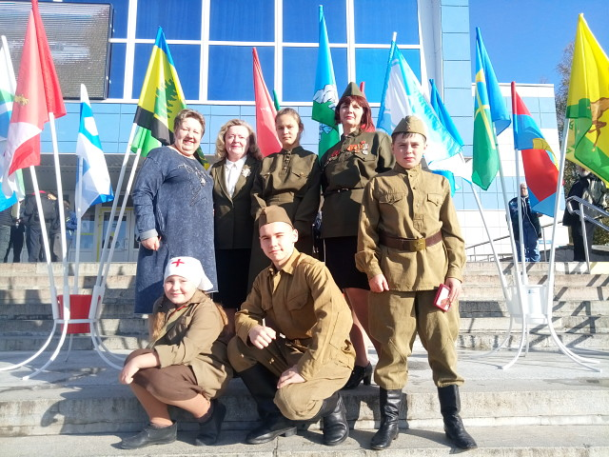
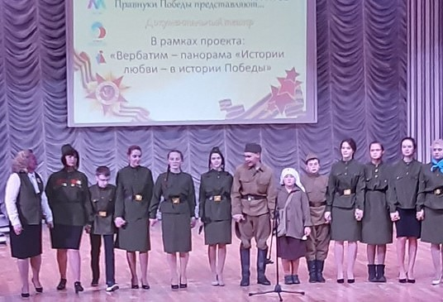
Вербатим-эстафета
«Истории любви – в истории Победы»
Мы пришли в этот мир, чтобы множить любовь,
чтобы найти своё счастье в счастье ближних.
Миром правит любовь, даже в войну.
Войны, к сожалению, случаются.
Война - это страшное испытание,
потому что оканчивается часто жертвами, иногда безымянными.
Это боль и ужас. Слёзы и стоны.
В войну человека спасает любовь.
К Всевышнему, к родным, близким, соседям по окопам.
Человечеству всегда интересны идеи,
объединяющие три линии времени: прошлое, настоящее, будущее.
С.В. Тетерский, доктор педагогических наук
Созданы и показаны панорамы вербатимов (документальных спектаклей) из историй любви фронтовиков в годы Великой Отечественной войны.
Приняло в мероприятиях участие более 1000 человек.
Охвачены территории Пермского края: Пермь, Соликамск, Березники, Оса, Красновишерск, ЗАТО «Звездный».
0

Slide 16

вербатим-диалог
«Истории любви – в истории войны и мира»
Любовь – соль жизни
ЦЕЛЬ И ЗАДАЧИ КОНКУРСА
2.1. Цель: создание сборника на немецком и английском языках историй любви фронтовиков в годы Великой Отечественной войны, собранных у ветеранов и их детей, для постановки вербатимов (документальных спектаклей).
2.2. Задачи:
способствовать формированию интереса к изучению истории своей семьи и страны в годы Великой Отечественной войны;
сохранить истории любви великих предков и транслировать их среди жителей разных стран, переживших II Мировую войну;
формировать навыки художественного перевода;
содействовать творческому и интеллектуальному развитию детей.
Наш конкурс интересен и уникален. Он решает задачу объединения прошлого с тем, что важно для молодёжи сегодня: семьёй, любовью, родиной, человечностью, толерантностью…
Приглашаем к сотрудничеству!

